Slide 1




TRƯỜNG TIỂU HỌC SỐ 1 PHƯỚC HIỆP
CHÀO MỪNG QUÝ THẦY CÔ
VỀ DỰ GIỜ THĂM LỚP
Môn Tiếng Việt lớp 3D
BÀI 4: NHỮNG CÁI TÊN ĐÁNG YÊU (T1)
Giáo viên: Lê Quí Kiều
Lớp: 3D

Slide 2




1. MỞ ĐẦU

Slide 3


Slide 4
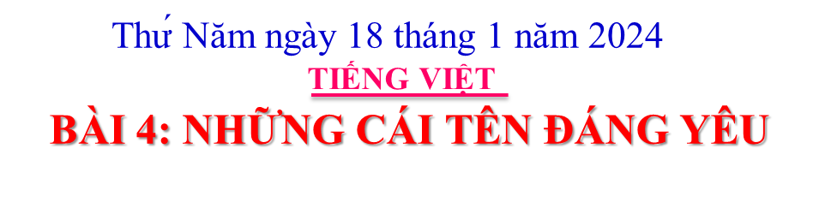
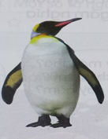
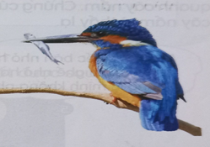
Dựa vào đâu người ta đặt tên cho mỗi loài vật dưới đây?
( tiếng kêu, hình dáng, cách kiếm ăn)
Mèo
Chim cánh cụt
Chim bói cá
Tiếng kêu
Hình dáng
Cách kiếm ăn

Slide 5

Thứ Năm ngày 18 tháng 1 năm 2024
TIẾNG VIỆT
BÀI 4: NHỮNG CÁI TÊN ĐÁNG YÊU
2. LUYỆN ĐỌC
a/ Hướng dẫn đọc.
- Biết đọc diễn cảm câu, đoạn văn bộc lộ cảm xúc; đọc nhấn giọng ở những từ ngữ gợi tả.

Slide 6
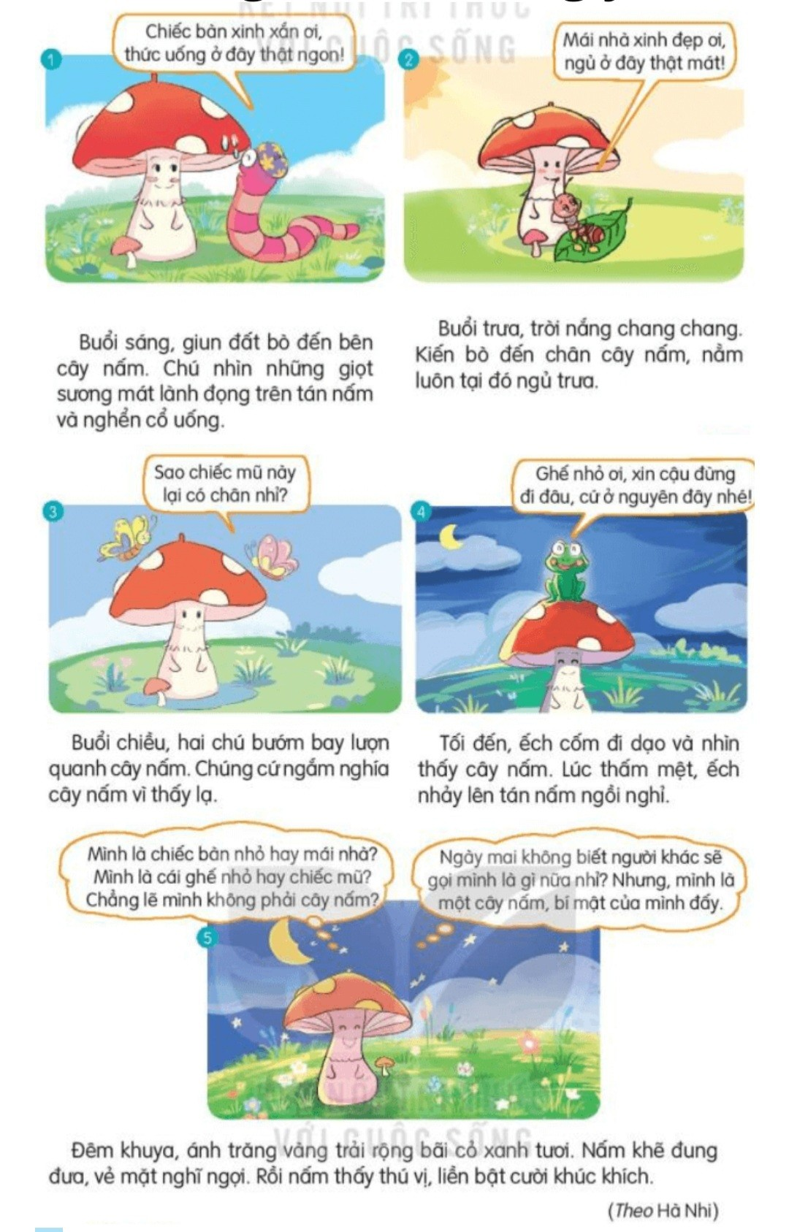
Thứ Năm ngày 18 tháng 1 năm 2024
TIẾNG VIỆT
BÀI 4: NHỮNG CÁI TÊN ĐÁNG YÊU

Slide 7
Thứ Năm ngày 18 tháng 1 năm 2024
TIẾNG VIỆT
BÀI 4: NHỮNG CÁI TÊN ĐÁNG YÊU
2. LUYỆN ĐỌC
b/ Luyện đọc (từ khó, câu dài, từ chú giải)
Ngày mai không biết người khác lại gọi mình là gì nữa nhỉ?
Chiếc bàn xinh xắn ơi, thức uống ở đây thật ngon!
Mái nhà xinh đẹp ơi, ngủ ở đây thật mát!
Sao chiếc mũ này lại có chân nhỉ?
Ghế nhỏ ơi, xin cậu đừng đi đâu, cứ ở nguyên đây nhé!

Slide 8
Thứ Năm ngày 18 tháng 1 năm 2024
TIẾNG VIỆT
BÀI 4: NHỮNG CÁI TÊN ĐÁNG YÊU
2. LUYỆN ĐỌC
b/ Luyện đọc (từ khó, câu dài, từ chú giải)
Mình là chiếc bàn nhỏ hay mái nhà? Mình là cái ghế nhỏ hay chiếc mũ? Chẳng lẽ mình không phải cây nấm?
Ngày mai không biết người khác sẽ gọi mình là gì nữa nhỉ? Nhưng mình là một cây nấm, bí mật của mình đấy.

Slide 9
Thứ Năm ngày 18 tháng 1 năm 2024
TIẾNG VIỆT
BÀI 4: NHỮNG CÁI TÊN ĐÁNG YÊU
2. LUYỆN ĐỌC
c/ Chia đoạn, nối tiếp đoạn trước lớp
+ 5 đoạn tương ứng với 5 tranh
+ Mỗi tranh 1 đoạn.
d/ Luyện đọc đoạn trong nhóm, thi đọc
đ/ Học sinh đọc lại bài

Slide 10
3. VẬN DỤNG, TRẢI NGHIỆM

Slide 11
Thứ Năm ngày 18 tháng 1 năm 2024
TIẾNG VIỆT
BÀI 4: NHỮNG CÁI TÊN ĐÁNG YÊU
3. VẬN DỤNG, TRẢI NGHIỆM
- Nêu suy nghi,̃ cảm nhận của em về tiết học và nói diễn cảm cho cả lớp nghe.

Slide 12

XIN CHÂN THÀNH CẢM ƠN
QUÝ THẦY CÔ GIÁO VÀ CÁC EM
Notes:
12

